Slide 1
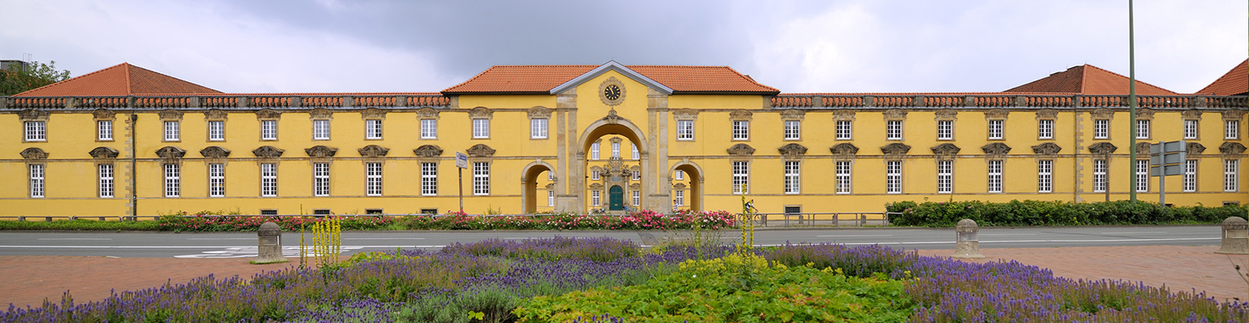
Vorstellung des Location-Based-Recommendations System
Im Rahmen des Android App Entwicklungsseminar
Leon Richardt, Henrik Gerdes, Johannes B. Latzel
LBR F. 1

Slide 2
Überblick der Inhalte
Vorüberlegungen
zur Umsetzung der gesetzten Ziele
zur möglichen Arbeitsweise
Plan zur Umsetzung
Einzelne Systembestandteile
Datenbank
LBR-Server
Client-Server-Schnittstelle (CSI)
APP
Probleme und Herausforderungen
Demo der App

Slide 3
Was brauchen wir?
Vorüberlegungen zur Umsetzung der gesetzten Ziele
Eine Android App -> zum Abrufen der Events
Eine Datenbank -> zum effizienten speichern der Events
Einen Server -> für der zentrale Erreichbarkeit der DB
Eine Schnittstelle zwischen App und Server

Slide 4
Vorüberlegungen zur möglichen Arbeitsweise
Arbeitsteilung
Technische Umsetzung
Schaffe einer gemeinsamen Zielvorstellung
Gemeinsames entwerfen einem Muster-Designs
Aufgabenverteilung der einzelnen Module an unterschiedliche Personen
Arbeiten mit gemeinsamen und zentralem Code
GitHub
Kommunikation
WhatsApp und Treffen
Tools:
Android-Studio, phpMyAdmin/RazorSQL und unterschiedliche IDE‘s nach Präferenz

Slide 5
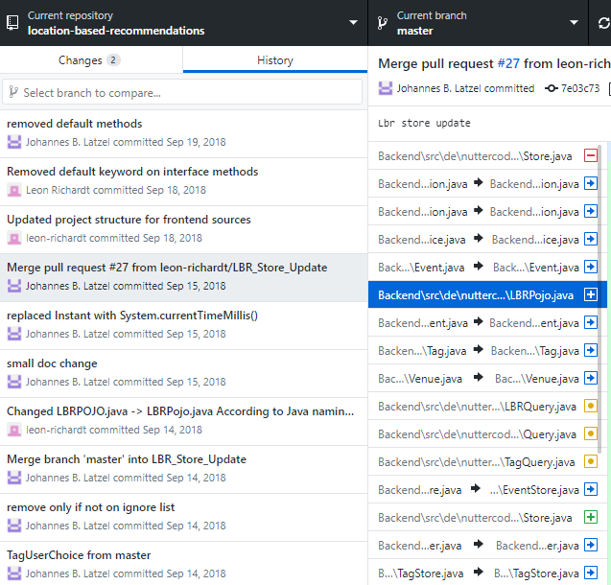
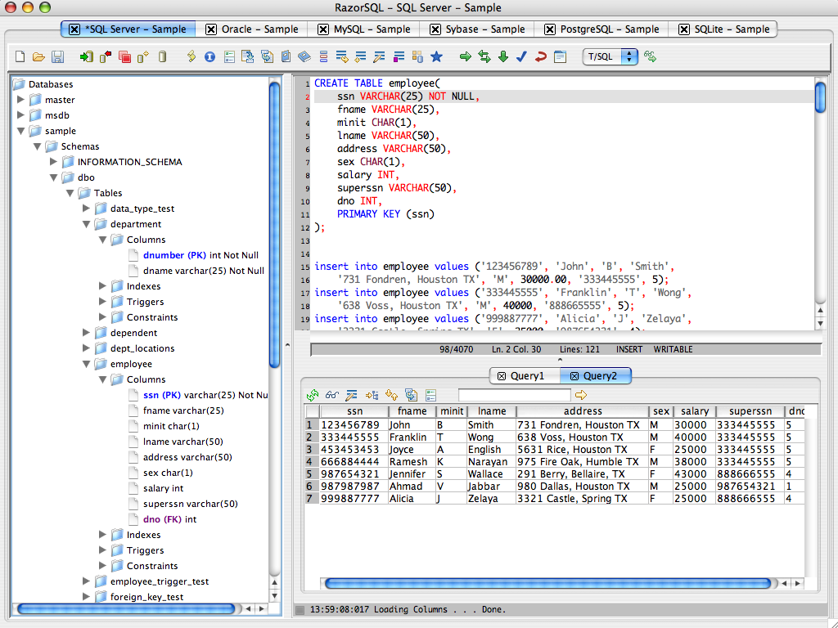
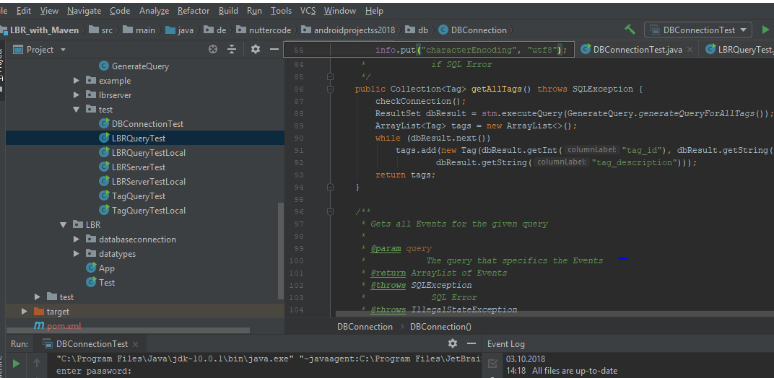
Arbeitsweisen
Vorüberlegungen zur möglichen Arbeitsweise

Slide 6
Gesetzte Zielvorstellung und Verteilung der Aufgaben
Plan zur Umsetzung
Design der Datentypen
Berechnung der Entfernung zwischen Koordinaten
Finden einer Datenbank
Verbindung der DB mit Java
Server:
Erreichbar aus dem Internet
Verarbeiten und aufbereiten der DB Ergebnisse
Herstellung eines Client – Server – Interface (CSI)
Android App:
Gestalten einer GUI
Umgang mit Permissions, Notifications, Internet, GPS
Implementation der Google-Maps-View
DB
Server/CSI
APP

Slide 7

Schematischer Aufbau
Plan zur Umsetzung
Datenbank
App
CSI
LBR-Server

Slide 8
Bestandteile des Projekts
Einzelne Systembestandteile
Datenbank
LBR-Server
Client-Server-Schnittstelle (CSI)
APP

Slide 9
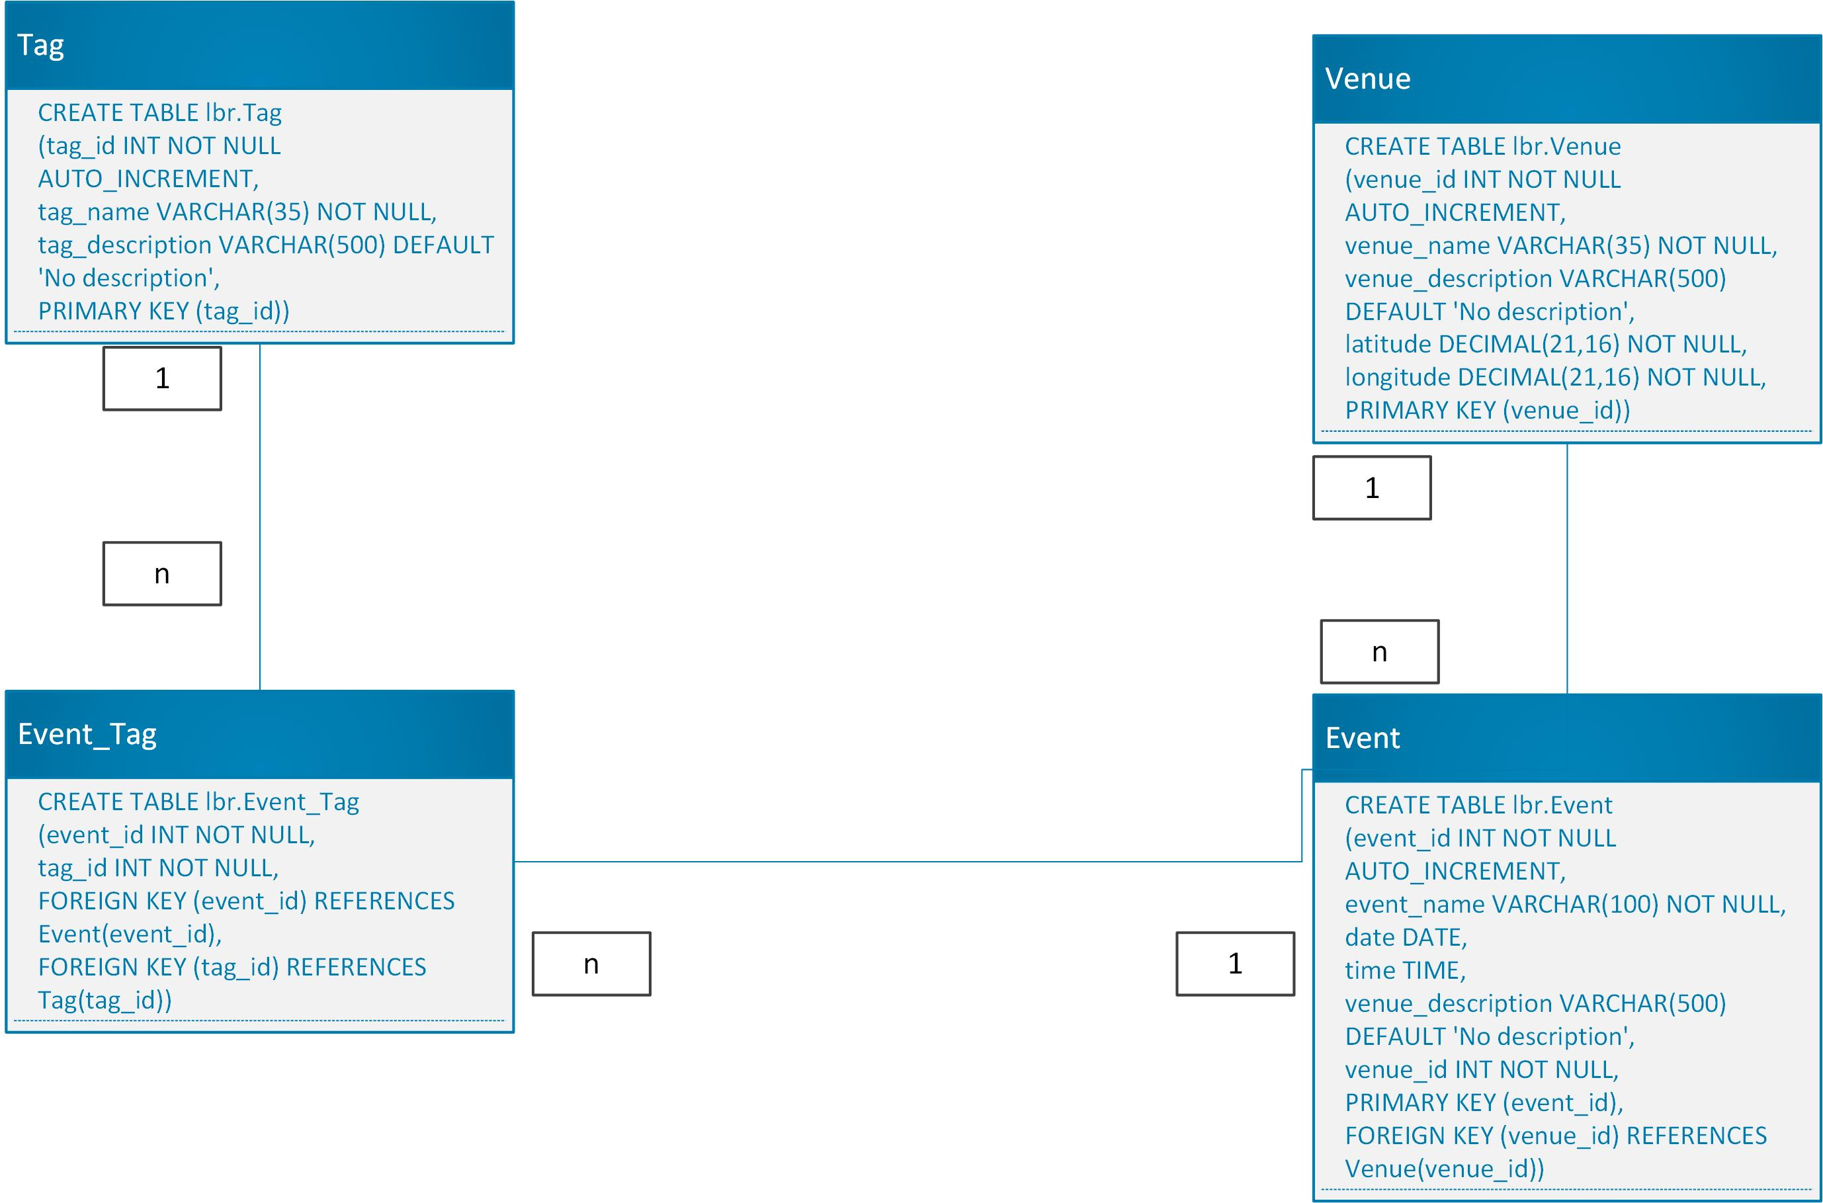
Auswahl und Design der DB
Einzelne Systembestandteile - Datenbank
Datenbanken mit einem SQL ähnlichem Syntax.
Möglichkeiten:
MS SQL in Azure (Bildungsversion)
MariaDB (Frei)
Entschieden für MariaDB
Anlegen von Benutzern
Anlegen von Schemata
Einfügen von Beispielen

Slide 10
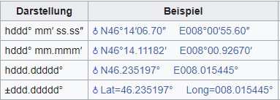

Arbeiten mit der Koordinaten
Einzelne Systembestandteile - Datenbank
Verschiedene Darstellungen von Koordinaten
Am verbreiteten ist:
Entfernungsberechnung:
$6371 ∗ acos⁡(\cos\left(radians\left(52.2\right)\right)$
$$∗\cos\left(radians\left(latitude\right)\right)∗$$
$$\cos\left(radians\left(longitude\right)−radians\left(8.04\right)\right)+\sin\left(radians\left(52.2\right)\right)∗sin⁡(radians\left(latitude\right)))$$

Slide 11
Java-Datenbank Verbindung
Einzelne Systembestandteile - Datenbank
Für jede Datenbank gibt es eine API zur Verbindung
Bei Java spricht man diese mit JDBC an.
Aber für jede DB (MS-SQL/MySQL/Oracle) gibt es unterschiedliche JDBC-Versionien für je andere Java-Version die alle unterschiedlich eingerichtet werden müssen (Classpath)
Nutzung von Maven/Gradle
JDBC liefert dann ein Set mit allen Tabellenzeilen für die Query zurück
Notes:
Php braucht keine Extras

Slide 12
Einzelne Systembestandteile – LBR Server

Slide 13
Einzelne Systembestandteile - CSI

Slide 14
Einzelne Systembestandteile - APP

Slide 15
Probleme bei der Entwicklung
Probleme und Herausforderungen
DNS für Erreichbarkeit aus dem Netz und Hardware für Dauerbetrieb.
Kostenpflichtige API‘s (Google Maps).
Zu Umfangreiche und zu viele Frameworks mit lange Dokus. Erschwert Überblick und beansprucht Zeit zum einlesen.
Unbekannte Tools/IDE‘s
Inkompatible Datentypen

Slide 16
Muster »Grafik«
Mustertext
Mustertext
Mustertext
Mustertext
Mustertext
Mustertext
Mustertext

